Slide 1







Praktikum Laravel 13
NexTugas
Nama: Fauzan Firdaus
Kelas: XI-RPL
Absen: 07

Slide 2

NexTugas – Intelligent Task Manager
Fungsi Aplikasi
Memecah tugas proyek besar (Project-Based Learning) siswa SMK menjadi beberapa sub-langkah kerja taktis otomatis menggunakan kecerdasan buatan
Target Pengguna
Mengatasi penundaan pekerjaan akibat kebingungan awal pengerjaan instruksi modul praktikum

Slide 3

Fitur Utama
CRUD & Tracking
Manajemen data tugas lengkap dengan status Pending, In-Progress, dan Completed.
AI Assistant
Manajemen data tugas lengkap dengan status Pending, In-Progress, dan Completed.
Job Queue
Pemrosesan AI di latar belakang menggunakan Database Queue untuk menjaga performa UI.
Secure Auth
Sistem login & register dengan isolasi data antar pengguna yang ketat.

Slide 4

Fitur Laravel 13 Terapan
Laravel Boost: Optimalisasi DX dengan pedoman koding berbasis AI Agent.
prefersJsonResponses(): Standardisasi respon API global yang siap untuk konsumsi frontend modern.
Native PHP Attributes: Konfigurasi middleware #[Middleware] dan model yang lebih clean.
Queue Routing: Pendefinisian rute antrean pekerjaan berdasarkan class secara terpusat.

Slide 5
Laravel 12 vs 13
Aspek | Laravel 12 | Laravel 13
PHP Version | Minimum PHP 8.2 | Wajib PHP 8.3+
AI SDK | Third-party / Manual HTTP | First-party Stable AI SDK
Model Config | Class Properties (Verbose) | Lean PHP Attributes (#[Table])
API Support | Response() Manual | prefersJsonResponses() Opt-in
Performance | Standard Cache | Cache::touch() (TTL Extension)

Slide 6
Penggunaan AI
AI yang digunakan : Gemini 3 Flash
Prompt AI : @laravel-expert fix JSON parsing failure in OpenRouterService
Hasil AI : Implementasi regex sanitizer otomatis untuk membersihkan backtick Markdown.
Analisis : AI sangat efektif untuk debugging struktural, namun membutuhkan audit logika manusia.

Slide 7
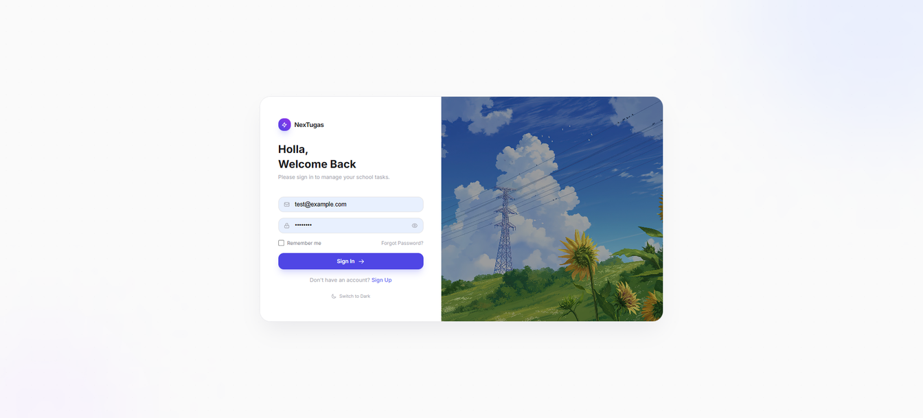
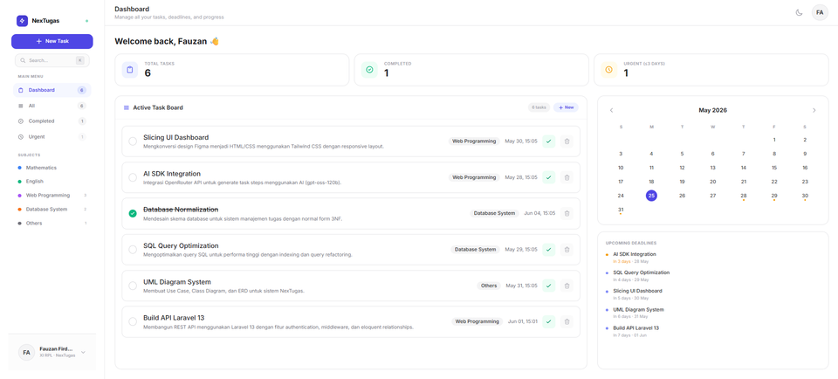
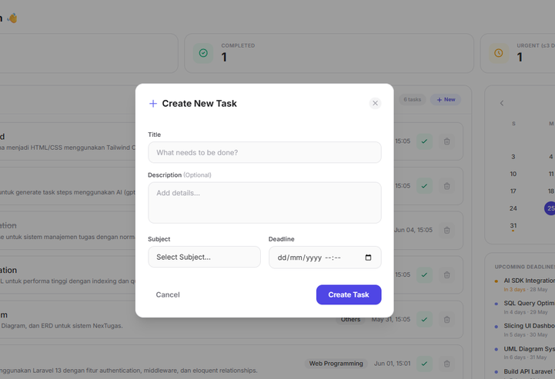
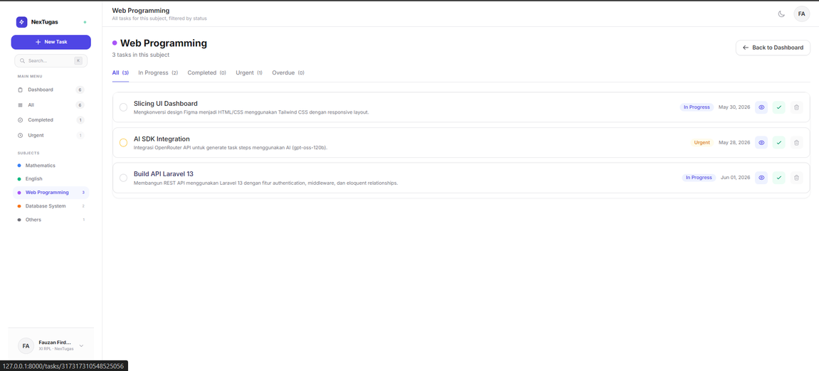
Dokumentasi Screenshot

Slide 8
Kesimpulan & Insight
Pembelajaran : Menguasai implementasi AI SDK dan sanitasi data real-time dalam arsitektur MVC modern.
Kendala : Tantangan pada parsing respon non-standar dari LLM dan sinkronisasi antrean database.
Insight Baru : Masa depan pengembangan software bergeser dari koding manual ke orkestrasi AI Agent.
Waktu dan Tempat Penelitian
Subjek Penelitian
Desain Penelitian
Data dan Teknik Pengumpu-lan Data

Slide 9
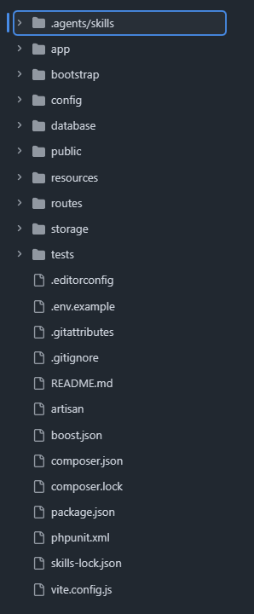
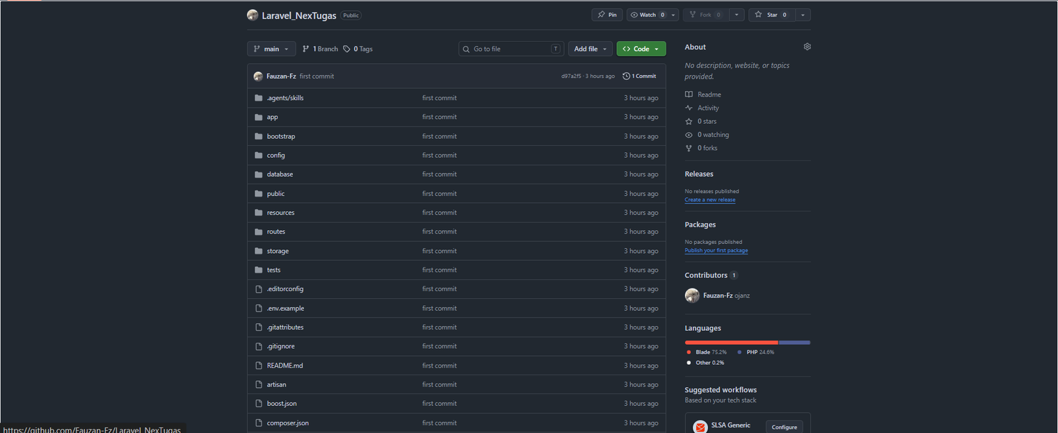
Repositori GitHub
https://github.com/Fauzan-Fz/Laravel_NexTugas

Slide 10
Terima Kasih

